Slide 1


基于eBPF框架的Linux内核安全检测
功能设计与实现
第三小组
指导老师
沈晴霓

Slide 2



目录
Contents
背景
Background
基于eBPF框架的Linux内核安全检测功能设计与实现

Slide 3


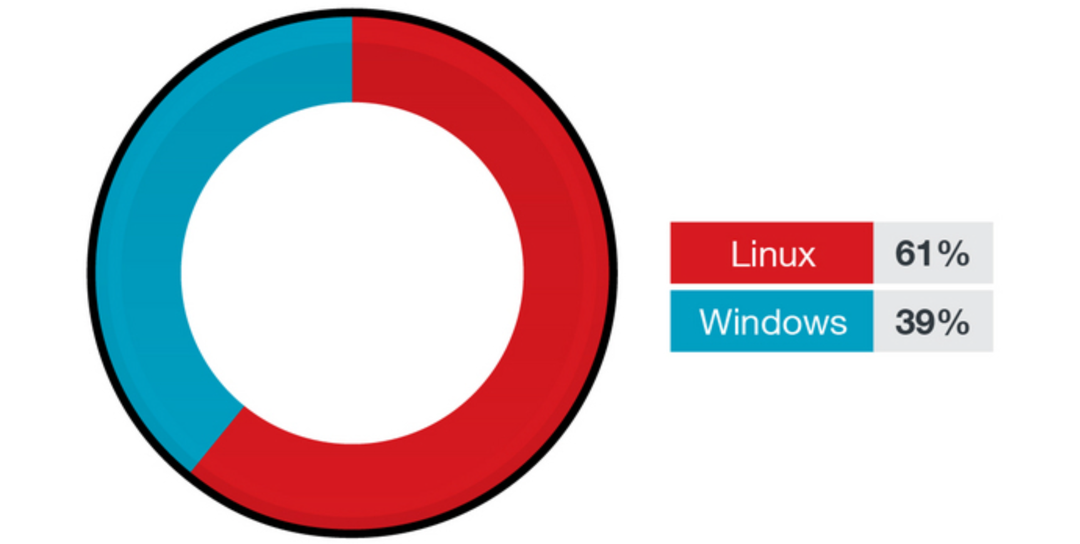
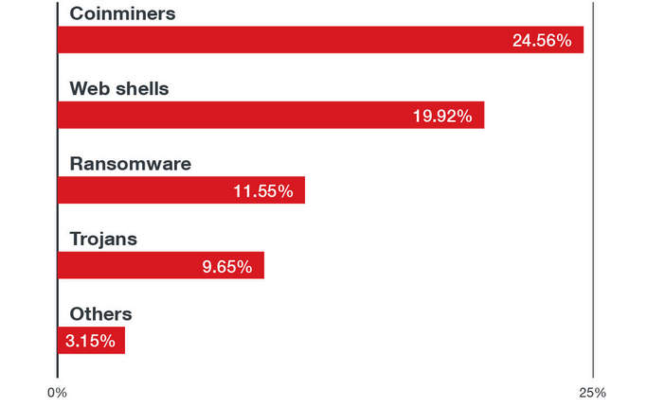
背景
Linux 内核安全的重要性： Linux 系统广泛应用于服务器、云计算、嵌入式系统等领域，其内核安全对整个信息系统的稳定性和安全性至关重要。近年来，随着网络攻击的日益增多，Linux 内核面临的安全威胁也在不断上升。
eBPF 技术简介： eBPF 是一种强大的内核技术，它允许用户在不更改内核源代码的情况下，安全动态地在内核中插入运行自定义代码段。它最初用于网络流量过滤，可以用于动态地实现防火墙规则、包过滤以及其他网络级别的安全策略。但现已扩展到多种其他用途，包括性能监控、日志记录、安全监测等。
图1. Linux 用户占 Trend Micro Cloud One 企业客户的大多数
图2. 2021.01.01-2021.06.30 影响 Linux 服务器的主要威胁类型

Slide 4
背景
eBPF 在内核安全中的应用：
eBPF允许开发者创建能够监控和记录系统调用、网络活动以及文件系统操作等事件的脚本，创建高效的安全监控工具实时检测和响应内核级别的安全事件。利用 eBPF 可以在内核层面实现低延迟和高效率的复杂入侵检测逻辑。通过 eBPF 可以控制哪些系统调用被允许或被组织。而且可编程的 eBPF 能够提供灵活的安全策略定制，并与现有的安全工具和框架（如 SELinux 等）集成，形成更全面、更强大的安全防护体系。
研究的动机与目的：
鉴于 eBPF 在提升 Linux 内核安全性方面的潜力，本报告通过基于eBPF框架的系统次数调用统计，进程文件记录跟踪，基于BPF框架的最小权限控制以及基于eBPF框架的DDoS防护四个方面，了解如何使用eBPF框架进行系统调用安全检测和安全增强，还提出具体的功能设计和实践实验，以更清晰地理解eBPF的运作机制。

Slide 5
目录
Contents
原理和定义
Intensive reading of literature
基于eBPF框架的Linux内核安全检测功能设计与实现

Slide 6
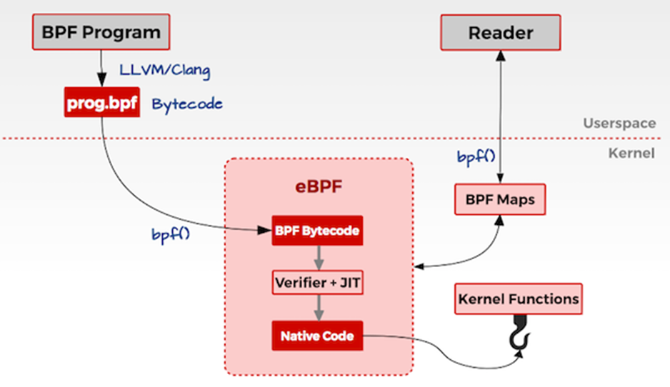
eBPF的架构和工作原理
eBPF的架构如图所示，其允许用户空间的程序安全高效地与内核空间的资源进行交互：
用户空间：
（1）使用 eBPF 特有的 C 语言来编写"BPF Program"；
（2）LLVM/CLang 编译器将 eBPF 程序编译成 "prog.bpf" 的eBPF 字节码；
（3）调用 bpf() 系统调用将 eBPF 字节码加载到内核空间的eBPF子系统。
图3. eBPF架构图

Slide 7
eBPF的架构和工作原理
调用 bpf() 系统调用把 eBPF 字节码加载到内核时，BPF Bytecode就是从用户空间传入的BPF程序的字节码。
内核空间：
（1）先会对 eBPF 字节码进行安全验证，确保它不会对系统安全造成威胁；
（2）通过验证，就使用 JIT（Just In Time）技术将 eBPF 字节编译成本地机器码（Native Code）；
（3）然后根据 eBPF 程序的功能，将 eBPF 机器码挂载到内核的不同运行路径上。
图3. eBPF架构图

Slide 8
eBPF的架构和工作原理
eBPF还可以与其他内核组件进行交互，并在内核中实现了功能复杂的帮助函数：
BPF Maps：特殊的数据结构，是内核与eBPF程序之间共享数据的关键组件，允许eBPF程序存储和检索数据。
Kernel Functions：eBPF程序可以调用预定义的内核函数，以执行特定的任务。例如更新maps或获取时间戳。
helper Function : 一组预定义的内核函数，为eBPF程序提供了一种与内核交互的安全方式。这些函数允许eBPF程序执行一些特定操作，比如访问或更新eBPF maps、获取系统时间、或者发送网络包等，而不会破坏内核的稳定性和安全性。
图3. eBPF架构图

Slide 9
eBPF的安全机制
eBPF的安全机制是eBPF设计的核心，确保了它能在不破坏系统稳定性和安全性的基础上，
在内核空间中安全执行。
（一）程序验证器
eBPF的程序验证器是其安全机制的第一道防线。在任何eBPF程序能够被加载和执行之前，它必须通过验
证器的一系列检查。
目的：确保程序不包含任何潜在的危险操作，例如非法内存访问、无限循环或对内核态数据的不恰当修改。
实现： 通过执行静态代码分析来实现这一点，仅当确认程序符合所有安全要求时才允许其执行。
效果： 能防止程序中的不当行为，如越界写入，这可能会导致内核崩溃或安全漏洞。
（二）沙盒执行环境
一旦通过了验证器的审查，eBPF程序在内核中的执行是在一个受限的沙盒环境中进行的。
作用：限制了eBPF程序的能力，使其无法直接访问内核内存空间或执行内核函数调用，除了一组预先定义的BPF helper函数。

Slide 10
eBPF的安全机制
（三）权限最小化原则
eBPF程序的设计遵循权限最小化原则：
程序只能访问它们执行特定任务所需的最小资源集。
例如，一个设计用于网络监控的eBPF程序只有访问网络数据包的权限，而无法访问文件系统或进程内存空间。
这种有限权限的分配极大地减少了任何安全漏洞的影响范围，即使在程序被恶意利用的情况下。
（四）执行时间限制
eBPF程序在执行时受到时间限制，验证器确保所有程序都能在合理的时间内完成，避免了程序可能导致的无限循环或过度消耗CPU资源。如果程序包含可能无法在合理时间内完成的操作，它将无法通过验证器。
（五）内存保护
eBPF程序在访问用户空间的数据时必须使用特定的助手函数，这些函数会进行必要的边界检查，确保内存访问不会越界，避免了潜在的缓冲区溢出攻击。
eBPF通过上述安全机制的多层防护，确保了内核空间的代码执行既高效又安全。这些机制支持eBPF成为Linux内核安全检测的可靠工具，使得开发者能够实现复杂的监控策略而不牺牲系统的安全。

Slide 11
eBPF的特点
eBPF 的诞生是 BPF 技术的一个转折点，使得 BPF 不再仅限于网络栈，而是成为内核的一个顶级子系统。总的来说，eBPF 有以下几个重要特性：
（1）性能优化：eBPF 允许在内核空间运行用户空间代码，它可以实现很多低级别的操作，而且执行速度非常快。
（2）安全：它可以限制程序执行的内存和 CPU 资源，防止恶意程序占用系统资源或对系统造成危害。
（3）功能丰富：支持网络数据包过滤、路由、负载均衡、跟踪、性能分析等，这使得它能够在很多领域得到应用。
（4）开源社区的力量：随着 eBPF 功能的不断扩展，开源社区的开发者和用户也在不断增加，这为 eBPF 的发展创造了很多机会。

Slide 12
目录
Contents
功能设计
Intensive reading of literature
基于eBPF框架的Linux内核安全检测功能设计与实现

Slide 13
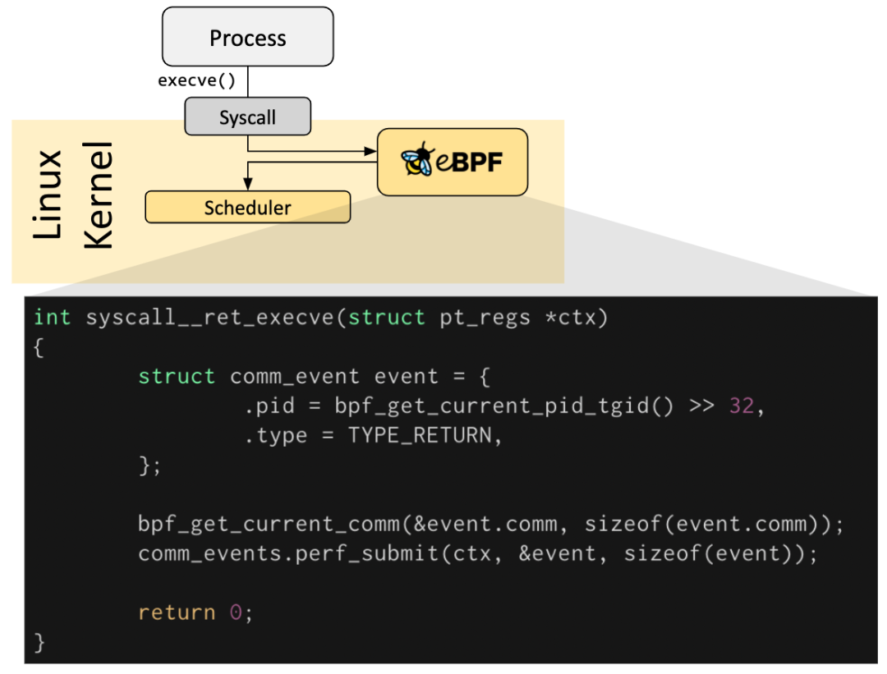
基于eBPF的系统调用次数统计
依据原理：eBPF可以将系统调用级别的观察和操纵进程行为
的能力赋予开发者和系统管理员，其对系统调用的底层支持
是kprobe机制。
功能设计：以Socket调用为例设计统计系统调用次数的程序
1. 当进程尝试通过Socket API建立网络连接时，程序需要
收到通知。
2. 收到通知后，程序能记录每一次Socket调用的详细信息，
并在打印出相应的时间戳和到目前为止触发的累积次数。
安全检测：
异常检测
运行时行为分析
权限控制和审计
图4. eBPF监测系统调用
Notes:
异常检测: 如果某个系统调用在某段时间内异常频繁地被调用，可能代表系统的异常行为，例如恶意软件或者漏洞利用。eBPF可以实时地检测和报告这种情况。
运行时行为分析: eBPF可以提供对应用在运行时的系统调用使用模式的深入洞察，这可以用于分析应用的行为、对比不同版本的软件行为的差异或者帮助开发人员优化代码。
权限控制和审计: eBPF可以被用来更进一步限制或审计用户空间应用程序对于特定系统调用的使用。例如，你可以使用eBPF来限制只允许某些进程调用某些系统调用，或者在某个进程执行特定的系统调用时发送告警。
性能调试和优化: 对系统调用的统计可以用来帮助开发者和运维人员理解系统性能瓶颈。通过这些统计，可以帮助发现频繁调用或者缓慢的系统调用，进一步优化系统性能。

Slide 14
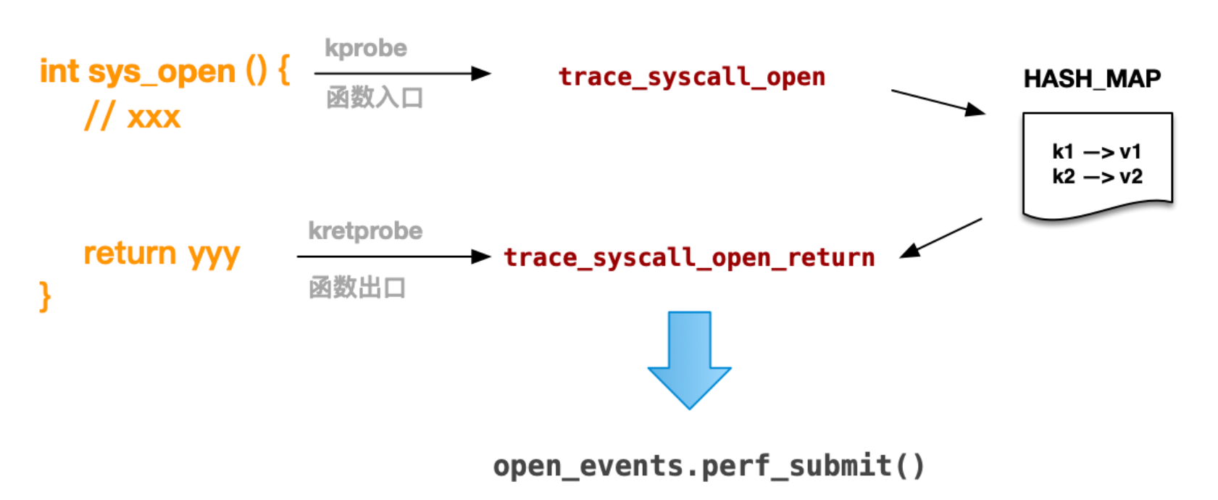
基于eBPF实时持续跟踪进程文件记录
依据原理：与kprobe相对应的kretprobe实现可以帮助我们获取到sys_open函数的返回值。
功能设计：跟踪系统中进程打开文件及文件访问返回结果记录
文件打开跟踪： 当进程尝试调用open函数打开文件的时候，工具能够感知并记录这个行为。这个记录会包含open的进程ID在内的元数据。
文件访问结果记录： 当文件访问完成后，还会记录下访问的结果，即open函数的返回值。通过这个返回值，我们可以知道文件操作是否成功，如果不成功，还可以了解失败的原因，比如权限不足，文件不存在等。
安全检测：
文件访问审计
错误检测和排除
行为分析和异常检测
图5. eBPF实时持续跟踪进程文件记录设计结构
Notes:
函数原型为 sys_open 函数在内核中的定义原型，其中第一个参数struct pt_regs *ctx 为 BPF 程序需要添加的上下文变量，后续参数参见 `sys_open`[9]。
文件访问审计：你可以追踪哪个进程何时打开了哪个文件，此功能在检查系统行为和追踪安全事件时非常有用。例如，可疑应用试图读取敏感文件时可以立即发出警报。 错误检测和排除：监控open函数成功与否的返回结果，可以用于检测和排除软件错误。比如，如果一个进程反复尝试打开不存在的文件，可能意味着某些软件组件配置错误或出现问题。 行为分析与异常检测：通过对开发者或系统管理员的文件访问记录的分析，可以构建正常行为模型，进一步可以实时检测出不符合正常行为模式的异常行为，例如，恶意软件的行为。

Slide 15

基于BPF的最小权限限制
Linux内核系统调用存在的安全隐患：
应用程序可通过系统调用API访问os提供的一系列服务，但是os内核允许完全和不受限制的使用这个系统调用集，存在以下两个问题：
1. 违反了最小特权原则
2. 允许攻击者能够在控制了易于受攻击的应用程序后利用额外的OS服务，
或通过利用压力较小的内核接口中的漏洞进一步升级特权

Slide 16
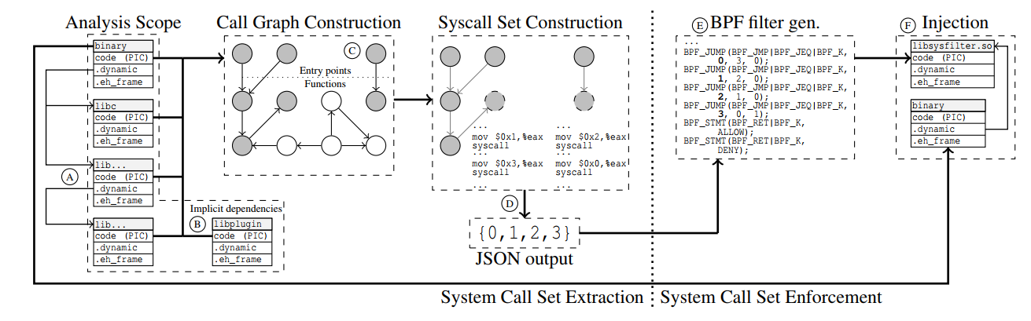
基于BPF的最小权限限制
经论文阅读，复现RAID 20上的论文Sysfilter，其针对上述安全隐患提出了相应的解决方法，主要思想如下：
系统调用集提取
以二进制形式(ELF文件)接收目标应用程序作为输入，自动将所有依赖项解析为动态共享库 (.so ELF对象)，并在范围内的所有对象中构造一个安全的FCG过近似值。最后，在FCG基础上进行一组程序分析，以使过近似尽可能接近，并构造出系统调用集。
2. 系统调用集强制执行
强制执行提取的系统调用集，有效地对输入二进制进行沙盒处理。具体来说，给定一组系统调用集，强制工具将它们转换为BPF程序，用于访问控制。
图5. eBPF实时持续跟踪进程文件记录设计结构

Slide 17
基于BPF的最小权限限制
经论文阅读，复现RAID 20上的论文Sysfilter，其针对上述安全隐患提出了相应的解决方法，主要思想如下：
系统调用集提取
以二进制形式(ELF文件)接收目标应用程序作为输入，自动将所有依赖项解析为动态共享库 (.so ELF对象)，并在范围内的所有对象中构造一个安全的FCG过近似值。最后，在FCG基础上进行一组程序分析，以使过近似尽可能接近，并构造出系统调用集。
系统调用集强制执行
强制执行提取的系统调用集，有效地对输入二进制进行沙盒处理。具体来说，给定一组系统调用集，
强制工具将它们转换为BPF程序，以便与seccompb -BPF一起使用。
图5. eBPF实时持续跟踪进程文件记录设计结构

Slide 18

基于eBPF的DDoS防护
依据原理：eBPF可以在内核空间高效的处理网络数据包，包括IP, TCP, UDP等。如果发现某一IP地址在
短时间内的尝试过多，eBPF可以直接在内核级别丢弃来自攻击者的数据包，从而减少对用户空间应用程序的影响。
功能设计
流控制检测模块：拦截数据包，计算连续一段时间内的包数量，监控网络流状态
哈希表记录模块：维护一个包含所有接收的数据包信息的哈希表
阻止模块：当哈希表发现包数量是否超过阈值，此模块组织更多的包进入
安全功能：
1. 流量控制
2. DDoS防护
3. 实时监控和统计
4. 安全审计
Notes:
流量控制: 该设计通过对过多的网络请求进行限流，防止恶意流量充斥整个网络，保护了系统资源。
DDoS防护: 如你提到的，这个设计可以有效防止常见的DDoS攻击，例如SYN flood攻击，UDP flood攻击等。当检测到某个源地址的数据包数量在一段时间内超过阈值时，可以自动进行屏蔽，这对于缓解大流量的DDoS攻击效果明显。 实时监控与统计: 通过哈希表记录接收的数据包信息，可以对网络流状态进行实时监控，并且适时做出调整。此外，这些统计数据本身也是很有价值的，例如，可以用来进行性能监控、故障排查、行为分析等。

Slide 19
目录
Contents
实验分析
Intensive reading of literature
基于eBPF框架的Linux内核安全检测功能设计与实现

Slide 20

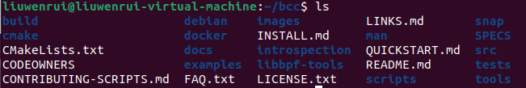
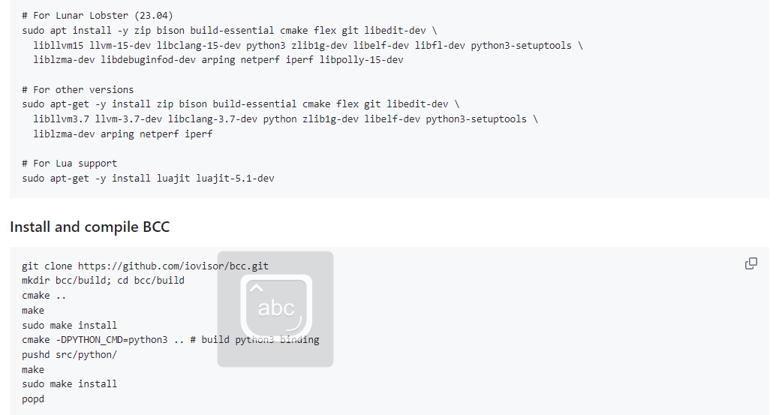
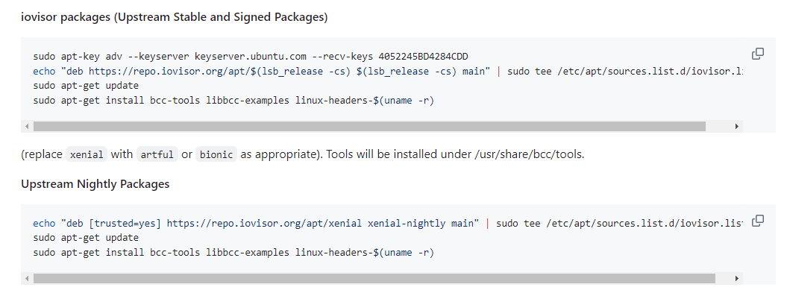
eBPF安装
eBPF提供了BCC工具，可以使用Python编写代码后直接运行，仅需安装BCC组件
https://github.com/iovisor/bcc/blob/master/INSTALL.md
方式1：高版本Ubuntu直接安装，在Ubuntu18、20尝试失败，在22上成功
方式2：源码编译，各Ubuntu系统版本均失败

Slide 21
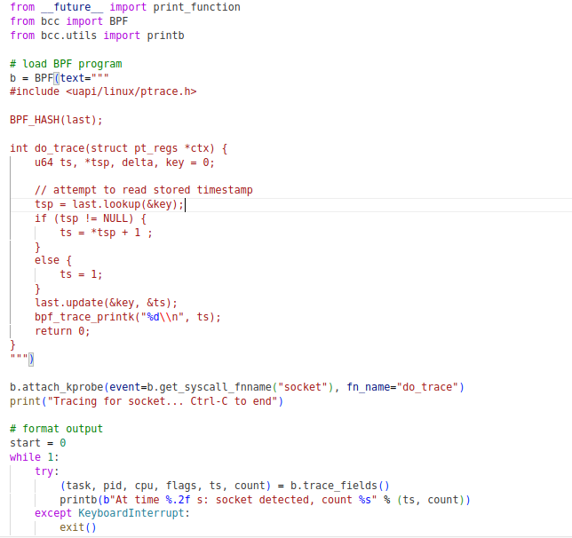
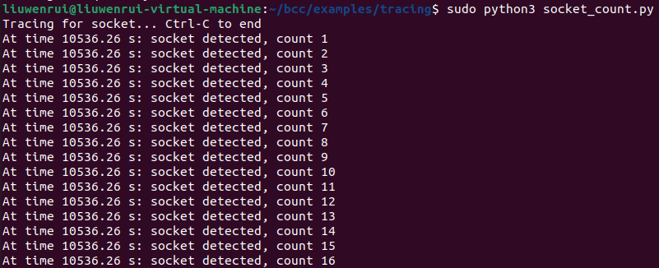
基于eBPF的系统调用统计—以Socket次数为例
可以在执行系统调用时插入一些代码，输出日志或统计信息，例如时间统计、次数统计等
Notes:
需要讲一下代码里面的关键部分，关键函数之类的

Slide 22
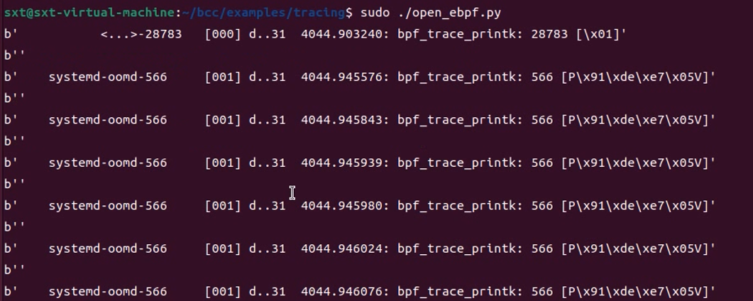
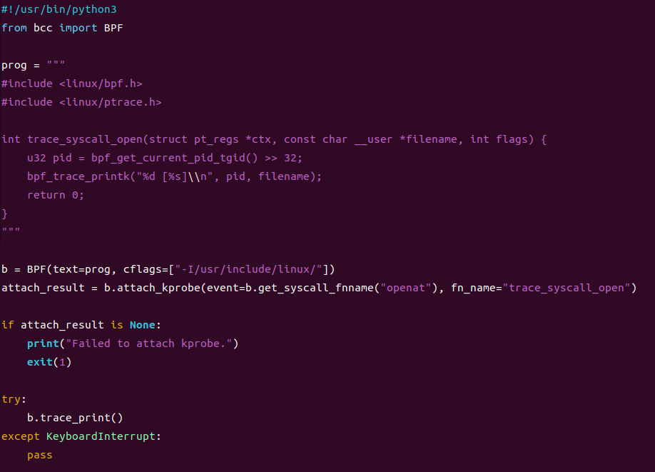
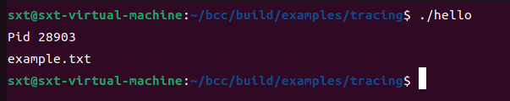
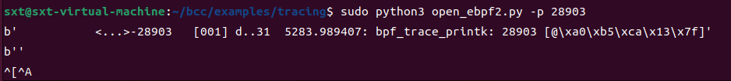
基于eBPF实时持续跟踪进程文件记录
1. 跟踪文件打开的信息
2. 支持PID过滤版本
Notes:
eBPF在网络包管理控制领域非常擅长，经常被用于进行一些网络安全方面的包访问控制。因此我们设计了一个能够进行简单DDoS防护的系统，该系统通过禁止在连续一段时间内接收数量超过某一设定阈值的数据包。系统会通过哈希表进行记录，记录持续时间与连续接收的包的数量，一旦发现数量超过阈值，便会阻止更多的包进入。有以下3个模块的设计： 1. 流控制检测模块：该模块主要用于从网络流中接收并拦截数据包，计算连续一段时间内的包数量，以及监控网络流的状态。 2. 哈希表记录模块：该模块用于维护一个含有所有接收的数据包信息的哈希表，包信息将包括包的数量以及其持续时间。当新的数据包接收时，这个表会动态更新。这个模块也会含有一个阈值设定，用以比较并确定是否在连续某一时间段内接收的包数量超过了这个阈值。 3. 阻止模块：当哈希表记录模块发现在指定时间段内接收的包数量超过了设定的阈值，此模块就会立刻阻止更多的包进入。
通过此方案实现的系统，应能有效应对DDoS攻击，防止在指定时间内数据包超量的情况，保证了网络的稳定运行。

Slide 23
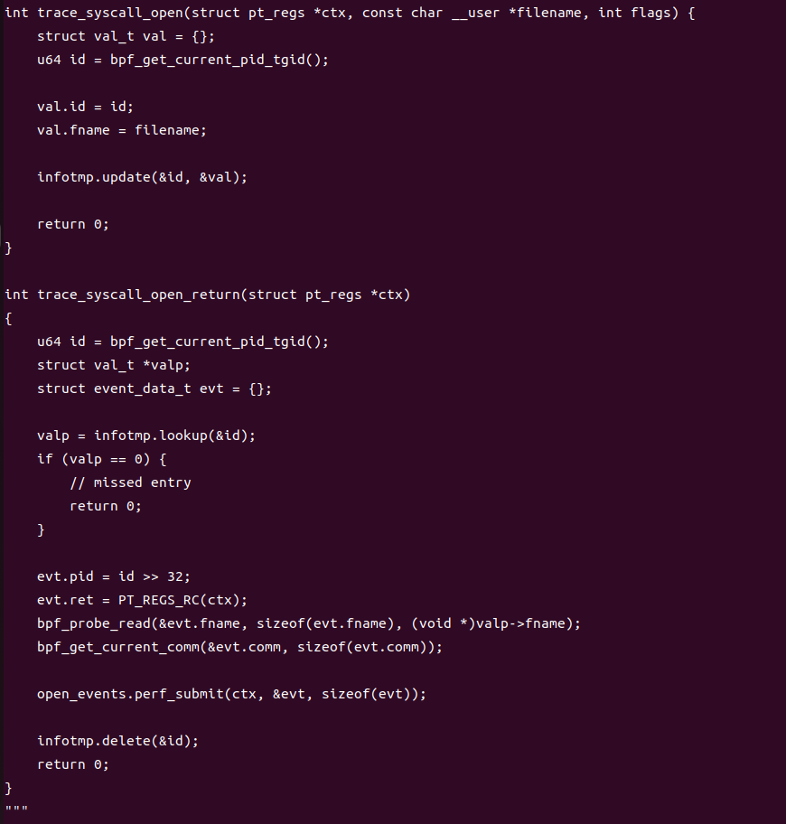
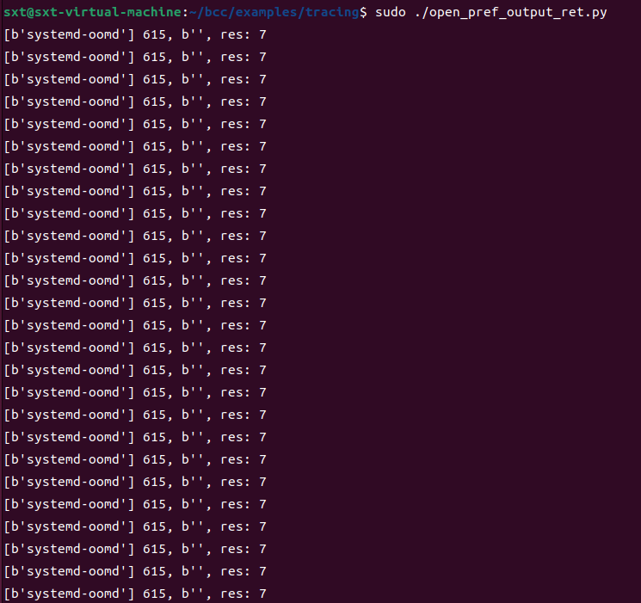
基于eBPF实时持续跟踪进程文件记录
3. 跟踪打开文件和文件返回结果的记录
Notes:
eBPF在网络包管理控制领域非常擅长，经常被用于进行一些网络安全方面的包访问控制。因此我们设计了一个能够进行简单DDoS防护的系统，该系统通过禁止在连续一段时间内接收数量超过某一设定阈值的数据包。系统会通过哈希表进行记录，记录持续时间与连续接收的包的数量，一旦发现数量超过阈值，便会阻止更多的包进入。有以下3个模块的设计： 1. 流控制检测模块：该模块主要用于从网络流中接收并拦截数据包，计算连续一段时间内的包数量，以及监控网络流的状态。 2. 哈希表记录模块：该模块用于维护一个含有所有接收的数据包信息的哈希表，包信息将包括包的数量以及其持续时间。当新的数据包接收时，这个表会动态更新。这个模块也会含有一个阈值设定，用以比较并确定是否在连续某一时间段内接收的包数量超过了这个阈值。 3. 阻止模块：当哈希表记录模块发现在指定时间段内接收的包数量超过了设定的阈值，此模块就会立刻阻止更多的包进入。
通过此方案实现的系统，应能有效应对DDoS攻击，防止在指定时间内数据包超量的情况，保证了网络的稳定运行。

Slide 24
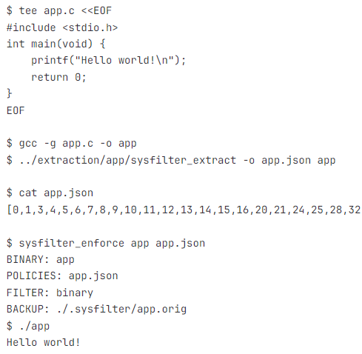
基于eBPF的最小权限控制—sysfilter
System call的使用不受约束，可以通过代码分析，得到最小的syscall集合，之后通过eBPF控制syscall的使用

Slide 25
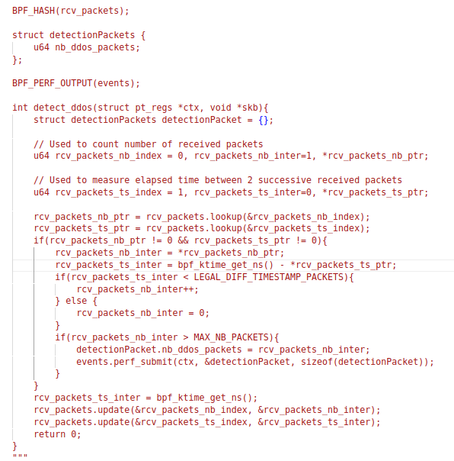
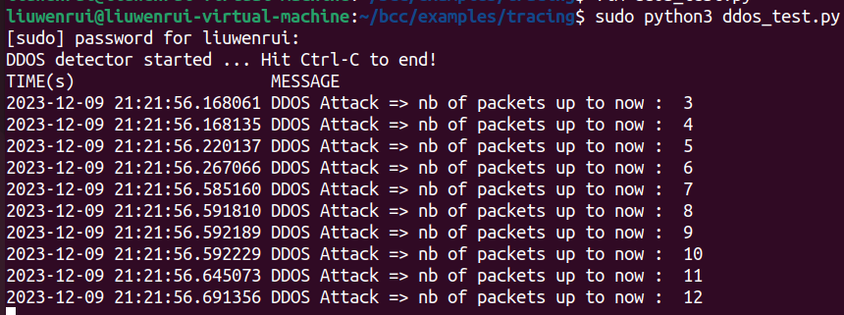
基于eBPF的DDoS防护
通过检测在连续一段时间内的包数量监测DDOS攻击，也可以在监测到DDOS攻击后过滤这些报文。

Slide 26
目录
Contents
总结与展望
Intensive reading of literature
基于eBPF框架的Linux内核安全检测

Slide 27
总结与展望
本报告系统次数调用统计、进程文件记录跟踪、最小权限控制和DDoS防护四个方面使用 eBPF 框架进行了详细的实践，并通过具体的功能设计和实验展示了 eBPF 的运作机制。通过此项研究，我们得以了解并实际演练 eBPF 如何帮助我们进行系统调用安全检测和安全增强。
总的来说，eBPF 技术对于 Linux 内核安全性提升提供了新的契机。未来，我们可以期待对于 eBPF 进一步研究和开发，不断提升其在系统安全应用中的效率和灵活性，为我我们的信息系统提供更强大的保障。

Slide 28

请老师批评指正
第三小组
指导老师
沈晴霓

